Slide 1



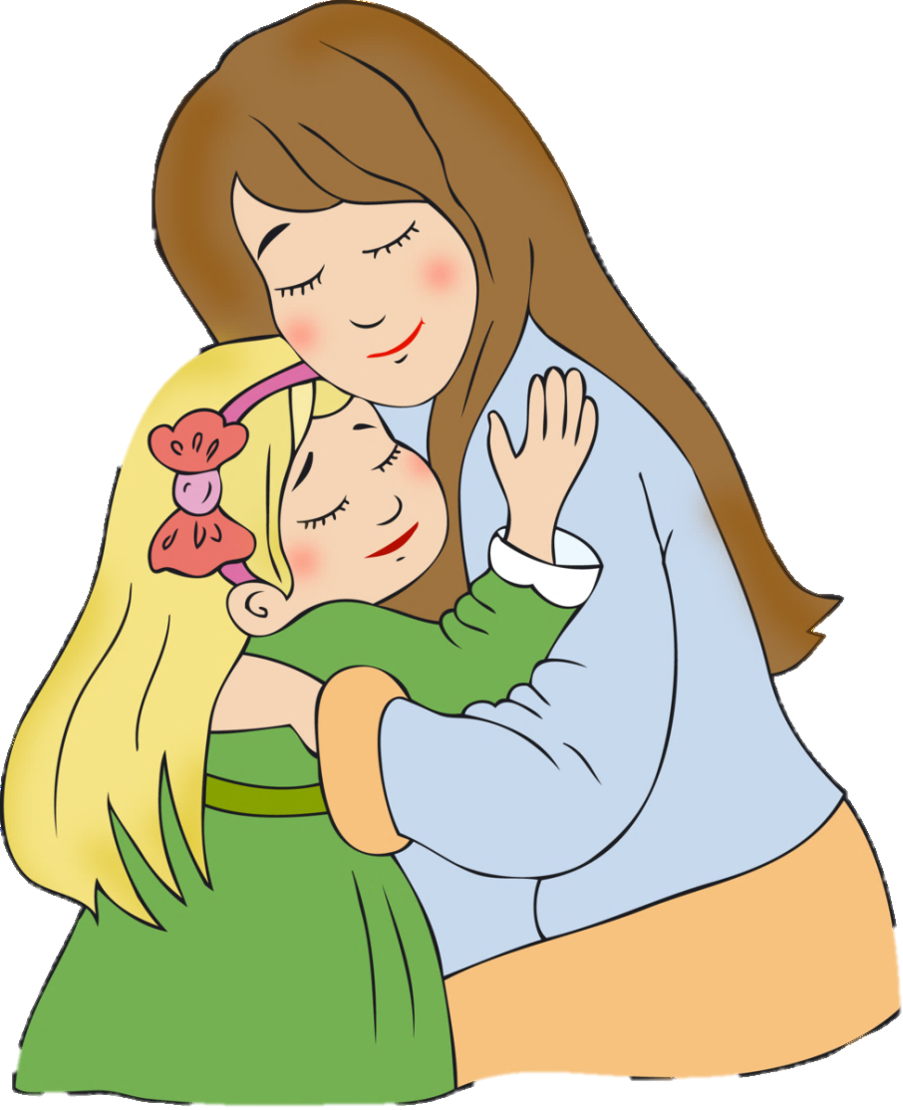
Оркестр для младшей группы
«Посмотрите мамочки, вот как мы умеем!»
Подготовила музыкальный руководитель
Поспелова Виктория Евгеньевна

Slide 2
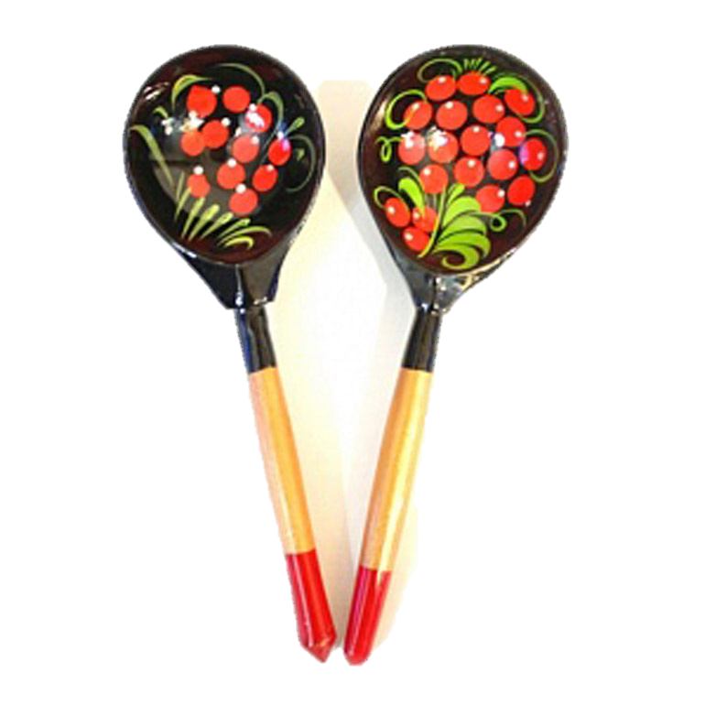

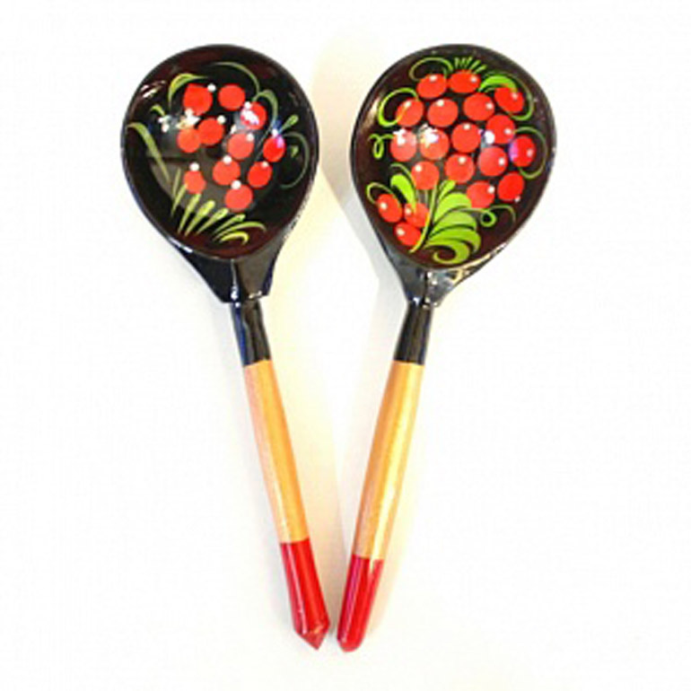

Slide 3


Slide 4


Slide 5
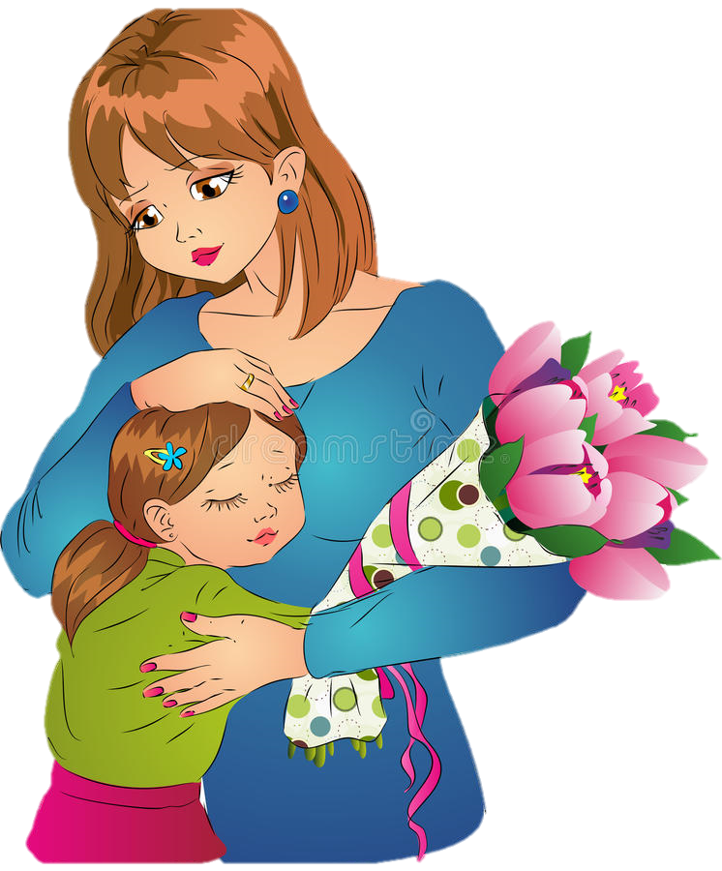
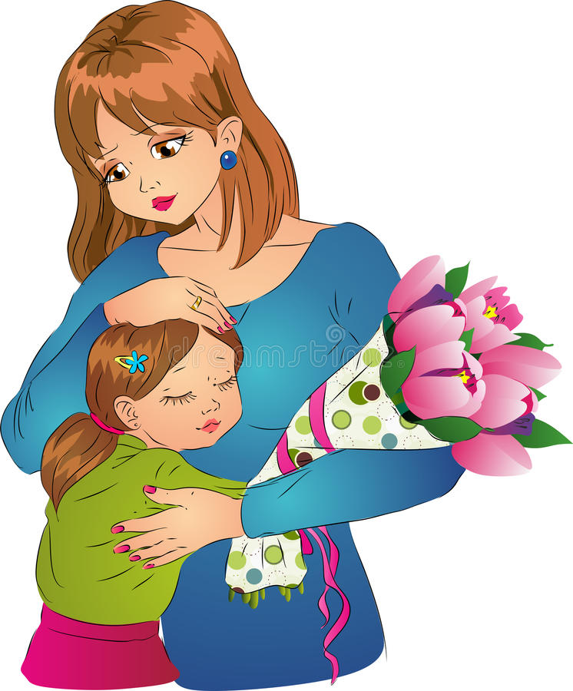

Slide 6



